Slide 1
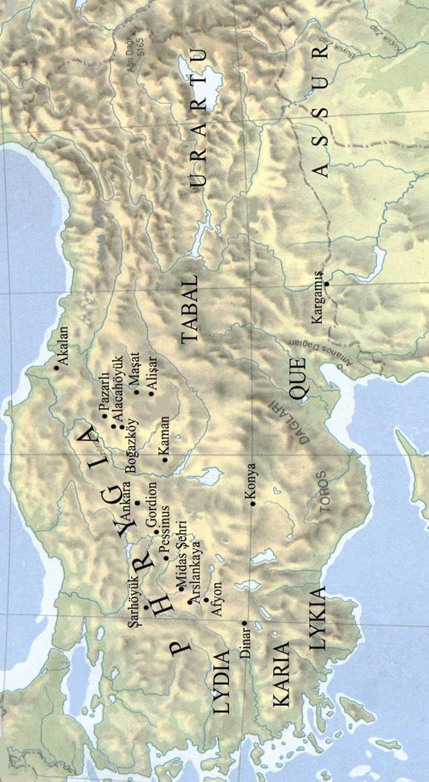
ANADOLU UYGARLIKLARI

Slide 2
Notes:
ROMA VE BİZANSLILAR
En önemli liderleri Ulu (Augustus) manasına gelen kral Oktavianus, bu hanedanın son imparatoru ise Neron,diktatörlüğündeki çılgınlıkları ve Hz.İsa’ya inanlara zulmü ile tanınmıştır.Ordunun isyan etmesi üzerine intahar etmiştir.
Roma ülkesinin iki önemli eğlence merkezi olan Pompei ve Herkülanium Vezüv yanardağının püskürtüğü kızgın lavların altına gömülmüştür.
İmparator Konsantin zamanında Hristiyanlık resmi olarak kabul edilmiştir.Konstantini, Bizans kasabasını büyütüp Konstantiniye ismi ile şehri yeniden kurmuştur.Bu dönemde Hristiyanların şu anda inandıkları Matta,Markos,Luka Ve Yuhanna İncilleri 325 yılında İznikte toplanan konseyde kabul edilmiştir.Barnabas İncili yasaklanmıştır.
Romada gümrük para birliği ve getirilen kolaylıklar uluslararası ticareti geliştirmiştir.Şehirlerin ve şehir nüfusunun artmasına aynı zamanda ülkenin zenginleşmesine sebep oluştur.Pekinden Roma’ya uzanan tarihi ipek yolu bu dönemde ünlenmiştir.Yunan kültürü ve gelenekleri benimsenmesi ile beraber eğlence hayatı da artmıştır.Amfi tiyatrolar,sirkler,şatolar,büyük tapınaklar yapılmıştır.
Eğlence hayatının boyut değiştirmesi ile beraber savaşta esir alınan gladyatör denilen güreşçilerin birbirlerini öldürmeleri ölüme mahkum edilenlerin aslan,kaplan gibi vahşi hayvanlara parçalatılması şekline dönüşmüştür
Latince konuşan Romalılar Latin dili ve edebiyatnını ilk klasik eserlerini vermişlerdir.Fenikelilerin harf yazısını Latin alfabesi haline getirilmiştir.
Romanın ilk yazılı kanunları 12 Levha Kanunları günümüz Avrupa okulunun temelini oluşturmaktadır.
Romalılar Mısırdan aldıkları güneş takvimini geliştirerek kendilerine göre uyarlanmıştır ve Jüstinyen Takvimi olarak kullanmışlardır.
Romalıların günümüze kadar gelmiş eserlerden bazıları İstanbuldaki Bozdoğan Kemeri ve Çemberli Taş, Ankaradaki Roma hamamı ve Antalyadaki Side,Aspendos Tiyatrosudur.Aspendos tiyatrosu dünyanın ilk şehir planlamacı uzmanı olan Zenon tarafından kralın kızı Belkıs için yaptırıldığından bu tiyatro Belkıs tiyatrosu olarak da bilinir.Bizans imparatorluğundan günümüze kalan en sağlam yapıtlar merkez olması nedeniyle İstanbulda bulunan Ayasofya müzesi,Aya İrini Kilisesi ve Yerebatan Sarnıcıdır.
Bizans dönemi sanatı; eski Helenistik ve doğu sanatlarından etkilenerek oluşmuş ve gelişmiştir. Bu dönemde ikona adı verilen sanatın geliştiğini görüyoruz. İkona Hristiyanlık’ta kutsal kabul edilen kişilerin resmedildiği tahta veya taş materyaller üzerine üzerine yapılan resimlerdir.

Slide 3
En önemli liderleri Ulu (Augustus) manasına gelen kral Oktavianus, bu hanedanın son imparatoru ise Neron,diktatörlüğündeki çılgınlıkları ve Hz.İsa’ya inanlara zulmü ile tanınmıştır.Ordunun isyan etmesi üzerine intahar etmiştir.
Roma ülkesinin iki önemli eğlence merkezi olan Pompei ve Herkülanium Vezüv yanardağının püskürtüğü kızgın lavların altına gömülmüştür.
İmparator Konsantin zamanında Hristiyanlık resmi olarak kabul edilmiştir.Konstantini, Bizans kasabasını büyütüp Konstantiniye ismi ile şehri yeniden kurmuştur.Bu dönemde Hristiyanların şu anda inandıkları Matta,Markos,Luka Ve Yuhanna İncilleri 325 yılında İznikte toplanan konseyde kabul edilmiştir. Barnabas İncili yasaklanmıştır.
Romada gümrük para birliği ve getirilen kolaylıklar uluslararası ticareti geliştirmiştir.Şehirlerin ve şehir nüfusunun artmasına aynı zamanda ülkenin zenginleşmesine sebep oluştur.Pekinden Roma’ya uzanan tarihi ipek yolu bu dönemde ünlenmiştir.Yunan kültürü ve gelenekleri benimsenmesi ile beraber eğlence hayatı da artmıştır.Amfi tiyatrolar,sirkler,şatolar,büyük tapınaklar yapılmıştır.
Eğlence hayatının boyut değiştirmesi ile beraber savaşta esir alınan gladyatör denilen güreşçilerin birbirlerini öldürmeleri ölüme mahkum edilenlerin aslan,kaplan gibi vahşi hayvanlara parçalatılması şekline dönüşmüştür
Latince konuşan Romalılar Latin dili ve edebiyatının ilk klasik eserlerini vermişlerdir. Fenikelilerin harf yazısını Latin alfabesi haline getirilmiştir.
Romanın ilk yazılı kanunları 12 Levha Kanunları günümüz Avrupa okulunun temelini oluşturmaktadır.
Romalılar Mısırdan aldıkları güneş takvimini geliştirerek kendilerine göre uyarlanmıştır ve Jüstinyen Takvimi olarak kullanmışlardır.
Romalıların günümüze kadar gelmiş eserlerden bazıları İstanbuldaki Bozdoğan Kemeri ve Çemberli Taş, Ankaradaki Roma hamamı ve Antalyadaki Side,Aspendos Tiyatrosudur.Aspendos tiyatrosu dünyanın ilk şehir planlamacı uzmanı olan Zenon tarafından kralın kızı Belkıs için yaptırıldığından bu tiyatro Belkıs tiyatrosu olarak da bilinir.Bizans imparatorluğundan günümüze kalan en sağlam yapıtlar merkez olması nedeniyle İstanbulda bulunan Ayasofya müzesi, Aya İrini Kilisesi ve Yerebatan Sarnıcıdır.
Bizans dönemi sanatı; eski Helenistik ve doğu sanatlarından etkilenerek oluşmuş ve gelişmiştir. Bu dönemde ikona adı verilen sanatın geliştiğini görüyoruz. İkona Hristiyanlık’ta kutsal kabul edilen kişilerin resmedildiği tahta veya taş materyaller üzerine üzerine yapılan resimlerdir.

Slide 4
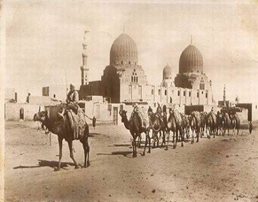
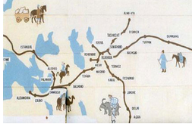
İPEK YOLU
Doğudan batıya doğru gelişen bu ticari harekette, daha önceki çağlardan beri kullanılmakta olan bir yol şebekesinden yararlanılmıştır. Yoğun bir şekilde ipek, porselen, kâğıt, baharat ve değerli taşların taşınmasının yanında kıtalar arasındaki kültür alışverişine de imkân sağlayan bu binlerce kilometre uzunluğundaki kervan yolları,zaman içinde "İpek Yolu" olarak adlandırılmıştır.
Uzak Doğu'dan gelen İpek ve baharat, Batı dünyası için uluslararası bir önem taşımaktadır. Doğu'nun ipeği ve baharatı doğudan batıya doğru ilerleyen bir hareket olmasını sağlamıştır. Bunların dışında porselen, kâğıt ve değerli taşların da götürüldüğü belirlenmiştir. Bu uzun hat üzerinde bulunan kervansaraylar ve ticaret kentleri, kültüre etkileşimin en yoğun olduğu yerlerdi. Dinleri, ırkları ve kültürleri 2000 yıl boyunca birbiri ile tanıştırmıştır.
İpek Yolu sadece tüccarların değil, aynı zamanda, doğudan batıya ve batıdan doğuya bilgelerin, orduların, fikirlerin, dinlerin ve kültürlerin de yolu olmuştur.
Milattan yüzyıllar önce Mısırlılar, daha sonra da Romalılar, Çinlilerden ipek satın alırlardı. Ulaşım ise, daha sonra İpek Yolu adı verilen güzergâhı izleyen kervanlarla sağlanırdı. İpek endüstrisi, eski çağlardan beri birçok milletin hayatında çok önemli bir yer tutmuştur.
Notes:
ROMA VE BİZANSLILAR
En önemli liderleri Ulu (Augustus) manasına gelen kral Oktavianus, bu hanedanın son imparatoru ise Neron,diktatörlüğündeki çılgınlıkları ve Hz.İsa’ya inanlara zulmü ile tanınmıştır.Ordunun isyan etmesi üzerine intahar etmiştir.
Roma ülkesinin iki önemli eğlence merkezi olan Pompei ve Herkülanium Vezüv yanardağının püskürtüğü kızgın lavların altına gömülmüştür.
İmparator Konsantin zamanında Hristiyanlık resmi olarak kabul edilmiştir.Konstantini, Bizans kasabasını büyütüp Konstantiniye ismi ile şehri yeniden kurmuştur.Bu dönemde Hristiyanların şu anda inandıkları Matta,Markos,Luka Ve Yuhanna İncilleri 325 yılında İznikte toplanan konseyde kabul edilmiştir.Barnabas İncili yasaklanmıştır.
Romada gümrük para birliği ve getirilen kolaylıklar uluslararası ticareti geliştirmiştir.Şehirlerin ve şehir nüfusunun artmasına aynı zamanda ülkenin zenginleşmesine sebep oluştur.Pekinden Roma’ya uzanan tarihi ipek yolu bu dönemde ünlenmiştir.Yunan kültürü ve gelenekleri benimsenmesi ile beraber eğlence hayatı da artmıştır.Amfi tiyatrolar,sirkler,şatolar,büyük tapınaklar yapılmıştır.
Eğlence hayatının boyut değiştirmesi ile beraber savaşta esir alınan gladyatör denilen güreşçilerin birbirlerini öldürmeleri ölüme mahkum edilenlerin aslan,kaplan gibi vahşi hayvanlara parçalatılması şekline dönüşmüştür
Latince konuşan Romalılar Latin dili ve edebiyatnını ilk klasik eserlerini vermişlerdir.Fenikelilerin harf yazısını Latin alfabesi haline getirilmiştir.
Romanın ilk yazılı kanunları 12 Levha Kanunları günümüz Avrupa okulunun temelini oluşturmaktadır.
Romalılar Mısırdan aldıkları güneş takvimini geliştirerek kendilerine göre uyarlanmıştır ve Jüstinyen Takvimi olarak kullanmışlardır.
Romalıların günümüze kadar gelmiş eserlerden bazıları İstanbuldaki Bozdoğan Kemeri ve Çemberli Taş, Ankaradaki Roma hamamı ve Antalyadaki Side,Aspendos Tiyatrosudur.Aspendos tiyatrosu dünyanın ilk şehir planlamacı uzmanı olan Zenon tarafından kralın kızı Belkıs için yaptırıldığından bu tiyatro Belkıs tiyatrosu olarak da bilinir.Bizans imparatorluğundan günümüze kalan en sağlam yapıtlar merkez olması nedeniyle İstanbulda bulunan Ayasofya müzesi,Aya İrini Kilisesi ve Yerebatan Sarnıcıdır.
Bizans dönemi sanatı; eski Helenistik ve doğu sanatlarından etkilenerek oluşmuş ve gelişmiştir. Bu dönemde ikona adı verilen sanatın geliştiğini görüyoruz. İkona Hristiyanlık’ta kutsal kabul edilen kişilerin resmedildiği tahta veya taş materyaller üzerine üzerine yapılan resimlerdir.

Slide 6
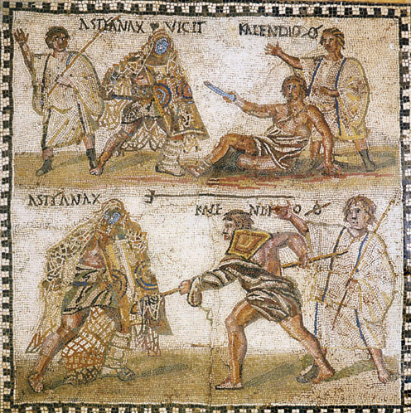
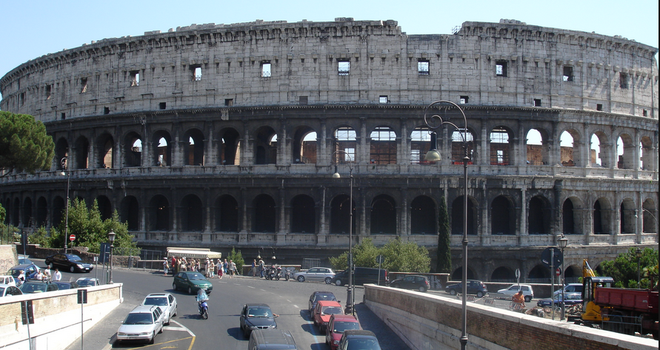
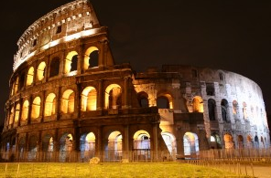
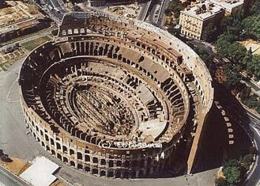
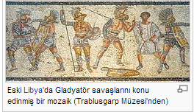
ROMA COLOSSEUM VE GECEDEN GÖRÜNÜM

Slide 7
12 LEVHA KANUNLARI
Roma İmparatorluğu'nda yazılı kanunlar olmadığı dönemde, örf ve adete göre hareket edilirdi. Bu örf ve adetleri de ancak Patriciler bilirdi. Bunun için Patriciler, örf ve adetlerin yazıya geçirilmesine, mümkün olduğu kadar uzun bir zaman karşı koymuşlardır.Pleblerin baskısıyla M.Ö. 450’de kanunları yazmak üzere 10 kişilik bir komisyon kuruldu. Solon Yasaları'ndan da yararlanılarak 2 yılda hazırlandı. 12 madeni veya tahta levha üzerine yazılarak ve meclisin onaylamasından sonra, herkesin görebilmesi için Roma'nın en büyük meydanına. M.Ö.307'de Galler'in Roma'yı yağmalamalarında imha edilene kadar orada asılı kaldı.
Bu levhalarda aile hukuku, veraset hakkı, dava hakkı, borç ve ceza kanununa dair hükümler vardı. Bunlar Roma Hukuku'nun hiç değişmeyen esaslarını teşkil ettiler. Bu kanunlar dizisi ile iki toplum arasında daha önce hiç olmayan adalet ve dürüstlük mekanizması kurulmuş ve güçler Patricili ve Plebli büyük toprak sahipleri tarafından paylaşılmıştır. Böylece, her iki halk grubu da seçme seçilme hakkı edinmiş, toplumdaki sınıf farklılıkları için ekonomik durum belirleyici olmuştur.
Bazı suçlar ilâhların mukaddes haklarına tecavüz şeklinde anlaşılmış, suçlu cemiyet dışı ve her türlü haklardan mahrum bırakılmıştır (herkes tarafından öldürülebilir). Şahıslara yönelik suçlarda şahsî intikam usulü kullanılabilir. Diyeti kabul etmeyen suçlu, zarar görene teslim edilir; o da göze göz karşı hayat ve ölüm hâkimiyeti vardır

Slide 8
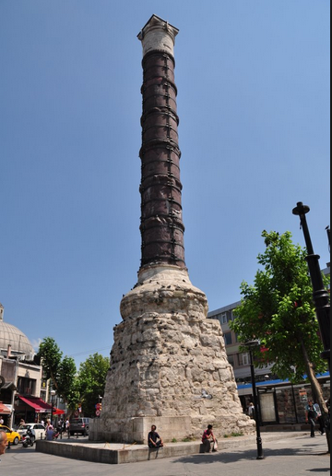
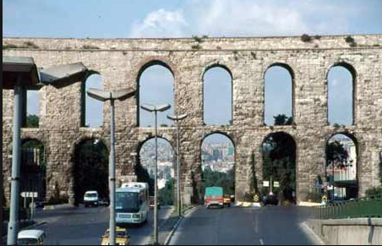
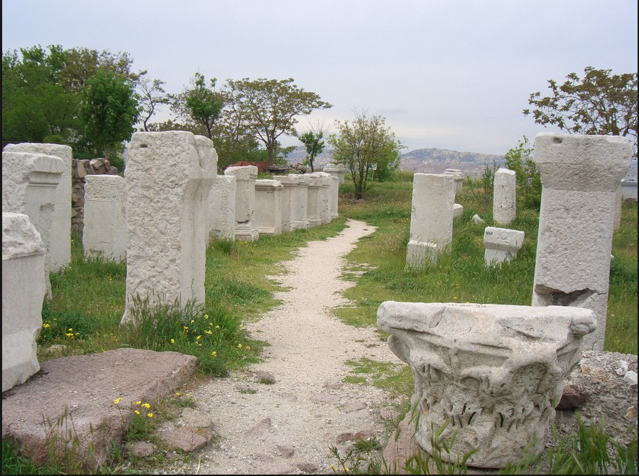
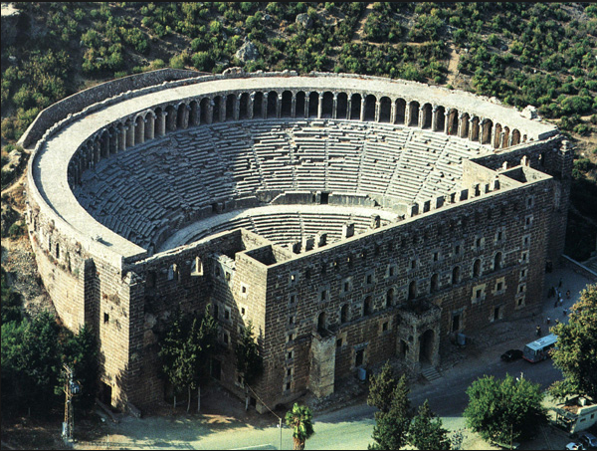
BOZDOĞAN KEMERİ
ÇEMBERLİ TAŞ
ANKARA ROMA HAMAMI
ASPENDOS TİYATROSU

Slide 9
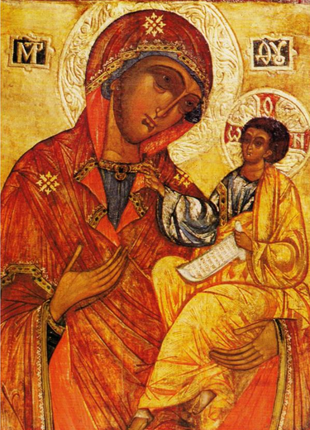
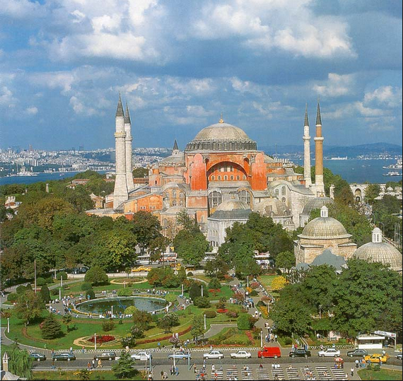
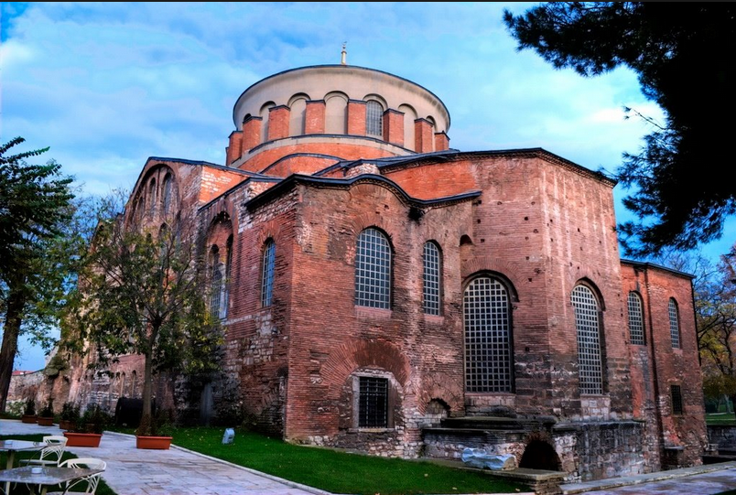
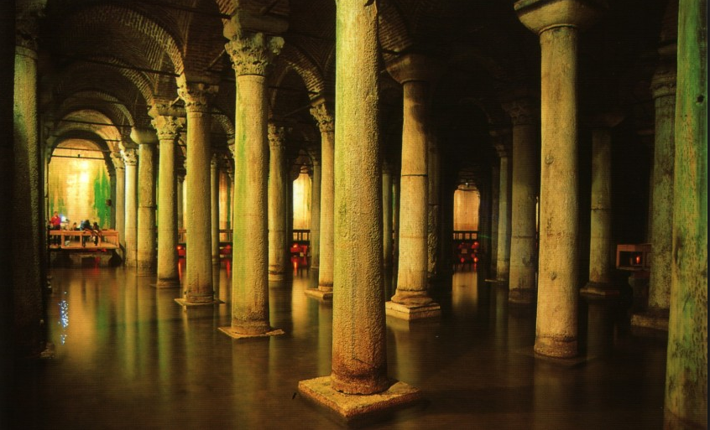
İKONA
AYASOFYA CAMİİ
AYA İRİNİ KİLİSESİ
YEREBATAN SARNICI

Slide 10
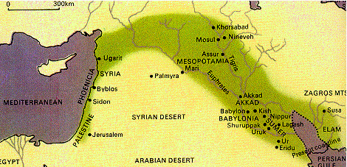
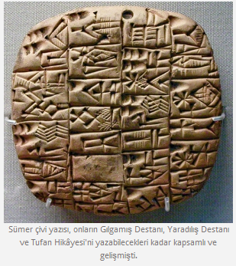
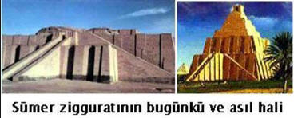
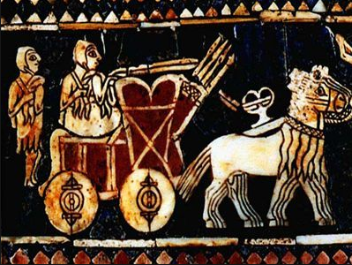
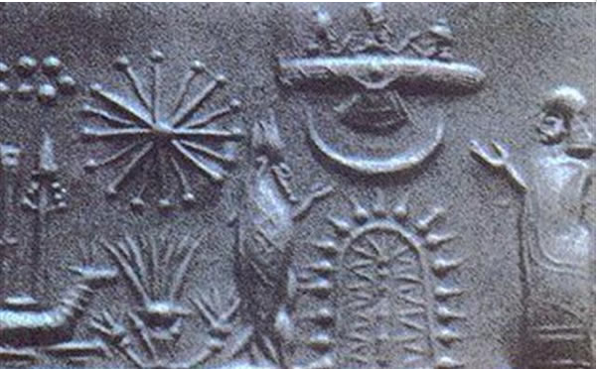
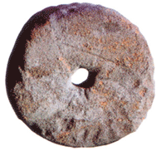
TEKERLEK VE SAVAŞ ARABASI
İDEOGRAM
Notes:
MEZOPOTAMYA MEDENİYETLERİ
İki nehir arası anlamına gelen Mezopotamya sözcüğü ile Dicle ve Fırat arası kastedilmektedir.Fakat Mezopotamya Basra körfezinden Ağrı Dağına İran Yaylasından Suriye’ye kadar olan bölgenin tamamını içine alan bölgedir.
Anadolu’da kurulan medeniyetler üzerinde en fazla etki bırakan Mezopotamya uygarlığı Sümerlilerdir.Yazıyı bulan ,tarihte ilk yazılı hukuk kurallarını oluşturan Gılgamış ve Yaradılış destanını yazan matematikte 4 işlemi bulup çarpma ve bölme cetvellerini hazırlayan bir ayı 31,bir yılı 365 gün hesaplayan ay tutulmasının evrelerini tespit eden ve çivi yazısını kullanan ilk tiyatroyu kuran Sümerlilerdir.İcat ettikleri resimli yazıya ideogram denir.
Sümerlilerin yıkılmasıyla miraslarının üzerine Sami ırkından gelen Akadlar atlı süvari birlikleri ile meşhurdur.
Diğer önemli medeniyet ise Babillerdir. Tevratla KURAN-I KERİMDE ve dünyanın bir çok bölgesinde genel efsanelerde bahsi geçen Babil kulesi tanrıya ulaşmak için inşa edilmiş bir kuledir.Dünyanın yedi harikasından biri olan Babilin Asma Bahçeleri Babil Kralı Nebukadnezar tarafından memleket özlemi çeken eşi Semiramis için yaptırılmıştır.
Babil Kralı Hamurabi yazılı kanunları dünyada ki ilk anayasa niteliğindeki kanunlardır.
Diğer bir medeniyet olan Asurlular zalimlikleri ve savaştaki atılganlıkları ile tanınırlar.Yaptıkları ticaret ile zenginleşmişler ve ülke sınırlarını genişletmişlerdir.İlk önce Hitit ticaretini hakimiyetleri altına almış daha sonra hitit devletini yıkmışlardır.

Slide 11
İki nehir arası anlamına gelen Mezopotamya sözcüğü ile Dicle ve Fırat arası kastedilmektedir. Fakat Mezopotamya Basra körfezinden Ağrı Dağına İran Yaylasından Suriye’ye kadar olan bölgenin tamamını içine alan bölgedir.
Anadolu’da kurulan medeniyetler üzerinde en fazla etki bırakan Mezopotamya uygarlığı Sümerlilerdir. Yazıyı bulan ,tarihte ilk yazılı hukuk kurallarını oluşturan Gılgamış ve Yaradılış destanını yazan matematikte 4 işlemi bulup çarpma ve bölme cetvellerini hazırlayan bir ayı 31,bir yılı 365 gün hesaplayan ay tutulmasının evrelerini tespit eden ve çivi yazısını kullanan ilk tiyatroyu kuran Sümerlilerdir. İcat ettikleri resimli yazıya ideogram denir.
Sümerlilerin yıkılmasıyla miraslarının üzerine Sami ırkından gelen Akadlar atlı süvari birlikleri ile meşhurdur.
Diğer önemli medeniyet ise Babillerdir. Tevratla KURAN-I KERİMDE ve dünyanın bir çok bölgesinde genel efsanelerde bahsi geçen Babil kulesi tanrıya ulaşmak için inşa edilmiş bir kuledir. Dünyanın yedi harikasından biri olan Babil’in Asma Bahçeleri Babil Kralı Nebukadnezar tarafından memleket özlemi çeken eşi Semiramis için yaptırılmıştır.
Babil Kralı Hamurabi yazılı kanunları dünyada ki ilk anayasa niteliğindeki kanunlardır.
Diğer bir medeniyet olan Asurlular zalimlikleri ve savaştaki atılganlıkları ile tanınırlar.Yaptıkları ticaret ile zenginleşmişler ve ülke sınırlarını genişletmişlerdir. İlk önce Hitit ticaretini hakimiyetleri altına almış daha sonra Hitit devletini yıkmışlardır.

Slide 12
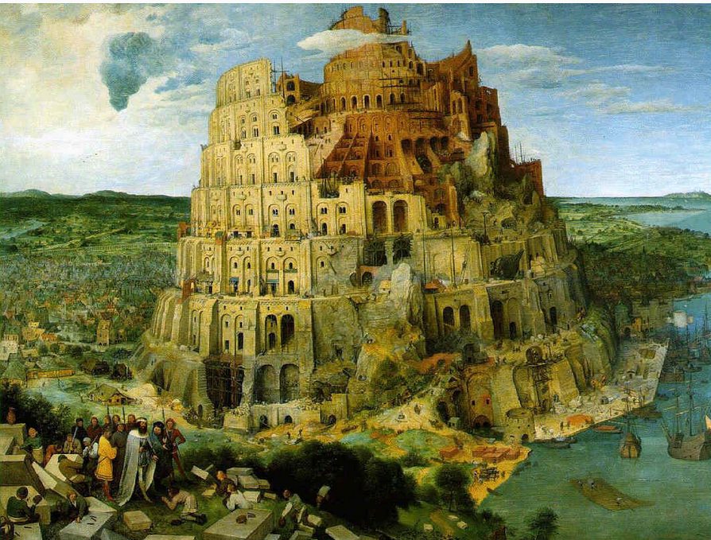
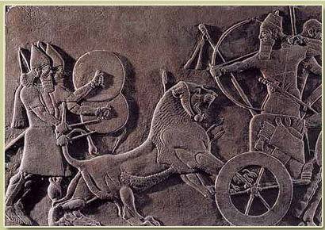
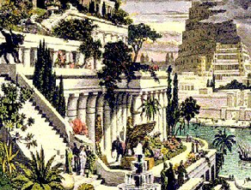
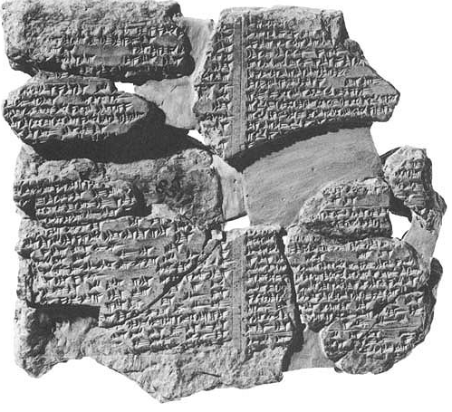
BABİL KULESİ VE ASMA BAHÇELERİ
ASURLULAR ASLAN AVI VE ÇİVİ YAZISI
Notes:
MEZOPOTAMYA MEDENİYETLERİ
İki nehir arası anlamına gelen Mezopotamya sözcüğü ile Dicle ve Fırat arası kastedilmektedir.Fakat Mezopotamya Basra körfezinden Ağrı Dağına İran Yaylasından Suriye’ye kadar olan bölgenin tamamını içine alan bölgedir.
Anadolu’da kurulan medeniyetler üzerinde en fazla etki bırakan Mezopotamya uygarlığı Sümerlilerdir.Yazıyı bulan ,tarihte ilk yazılı hukuk kurallarını oluşturan Gılgamış ve Yaradılış destanını yazan matematikte 4 işlemi bulup çarpma ve bölme cetvellerini hazırlayan bir ayı 31,bir yılı 365 gün hesaplayan ay tutulmasının evrelerini tespit eden ve çivi yazısını kullanan ilk tiyatroyu kuran Sümerlilerdir.İcat ettikleri resimli yazıya ideogram denir.
Sümerlilerin yıkılmasıyla miraslarının üzerine Sami ırkından gelen Akadlar atlı süvari birlikleri ile meşhurdur.
Diğer önemli medeniyet ise Babillerdir. Tevratla KURAN-I KERİMDE ve dünyanın bir çok bölgesinde genel efsanelerde bahsi geçen Babil kulesi tanrıya ulaşmak için inşa edilmiş bir kuledir.Dünyanın yedi harikasından biri olan Babilin Asma Bahçeleri Babil Kralı Nebukadnezar tarafından memleket özlemi çeken eşi Semiramis için yaptırılmıştır.
Babil Kralı Hamurabi yazılı kanunları dünyada ki ilk anayasa niteliğindeki kanunlardır.
Diğer bir medeniyet olan Asurlular zalimlikleri ve savaştaki atılganlıkları ile tanınırlar.Yaptıkları ticaret ile zenginleşmişler ve ülke sınırlarını genişletmişlerdir.İlk önce Hitit ticaretini hakimiyetleri altına almış daha sonra hitit devletini yıkmışlardır.

Slide 13
KAYNAKÇA:
Fazıl Şenol, Türkiye Turizm Coğrafyası, Detay Yayıncılık
Mehmet Gürdal, Türkiye Turizm Coğrafyası, Nobel Yayıncılık
Gürhan Aktaş, Türkiye Turizm Coğrafyası, Detay Yayıncılık

